Slide 1



BÀI 2
NGHỀ NGHIỆP CỦA NGƯỜI THÂN
Tiết 1
Notes:
Giới thiệu về bài học

Slide 2
KHỞI ĐỘNG TIẾT HỌC
Notes:
GV đặt vấn đề: chúng ta cùng chơi trò chơi nhé

Slide 3


TRÒ CHƠI “ĐOÁN NGHỀ”
Em hãy đoán xem những người sau đây làm nghề gì nhé
Bác sĩ
Cảnh sát
Phi hành gia
Giám đốc
Lính cứu hỏa
Đầu bếp
Công nhân
Ca sĩ
Notes:
Giáo viên bấm vào các ô vuông màu vàng để mở hình cho hs xem và đoán nghề nghiệp của từng người trong ảnh. Bấm vào ô màu xanh để đưa ra đáp án

Slide 4
CHÚNG TA BẮT ĐẦU VÀO BÀI HỌC
Notes:
GV cùng HS khởi động cho bài học mới bằng cách hát và nhảy theo bài hát trong video để tạo không khí vui tươi

Slide 5


CÙNG HÁT VÀ VẬN ĐỘNG NÀO!
Notes:
GV cùng HS khởi động cho bài học mới bằng cách hát và nhảy theo bài hát trong video để tạo không khí vui tươi

Slide 6
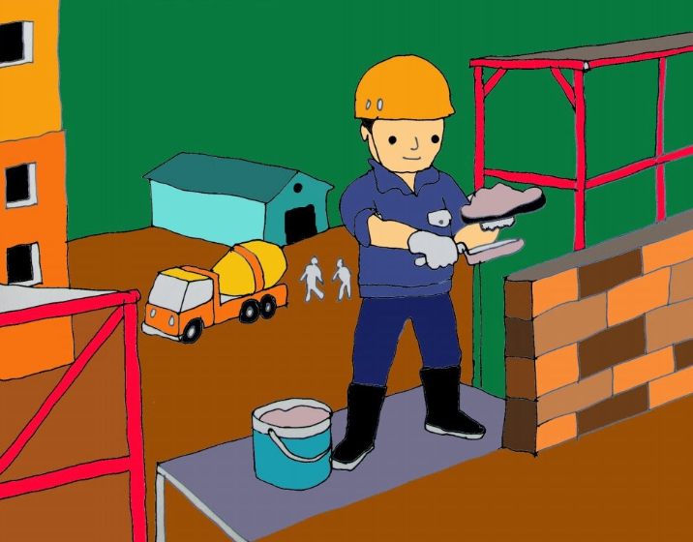
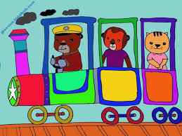

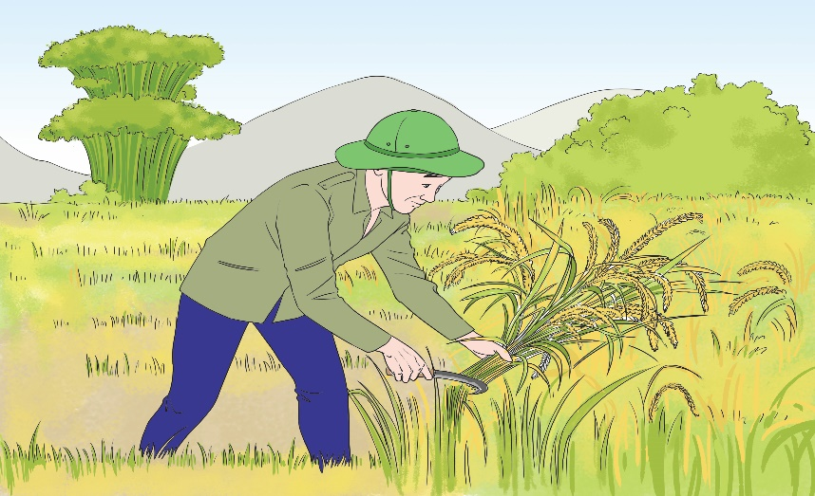
HÁT VÀ VẬN ĐỘNG THEO NHẠC
Những công việc, nghề nghiệp nào được nhắc đến trong bài hát?
Công an
Kĩ sư
Giáo viên
Họa sĩ
Nông dân
Đầu bếp
Thợ xây
Bác sĩ
Phi công
Lính cứu hoả
Lái tàu
Bán hàng
Notes:
GV cho HS chọn tên các công việc được nhắc trong bài hát. Nhắc đến nghề nào thì bấm vào tên đó, nghề được nhắc đến sẽ hiện ra ảnh. GV giới thiệu thêm về 4 nghề này

Slide 7
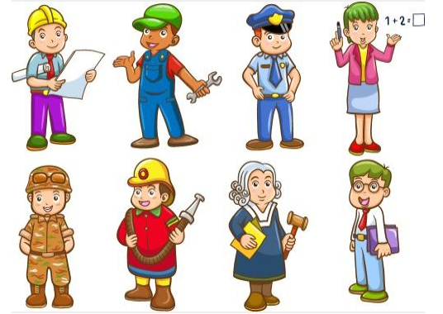
HÁT VÀ VẬN ĐỘNG THEO NHẠC
Bạn nhỏ trong bài hát mơ ước làm nghề gì?
Em muốn làm nghề gì sau này? Vì sao?
Notes:
Giáo viên nhận xét câu trả lời của học sinh và đưa ra nhận định: Không có nghề nào cao quý hơn nghề nào. Mỗi nghề có một trọng trách riêng như bác sĩ thì cứu người, chăm sóc sức khỏe cho mọi người; giáo viên thì dạy học, dạy người trở nên hiểu biết, đạo đức; thợ xây xây cho chúng ta những ngôi nhà đẹp để ở, khu vui chơi để chơi; nông dân làm ra hạt thóc, ngô, khoai, rau cho chúng ta ăn hằng ngày…

Slide 8


HÁT VÀ VẬN ĐỘNG THEO NHẠC
Để tìm hiểu thêm về một số công việc, nghề nghiệp, chúng mình cùng làm sổ tay thông tin công việc, nghề nghiệp nhé!
Notes:
Giáo viên dẫn dắt, nêu nhiệm vụ của bài học và ghi bảng để cả lớp cùng theo dõi

Slide 9
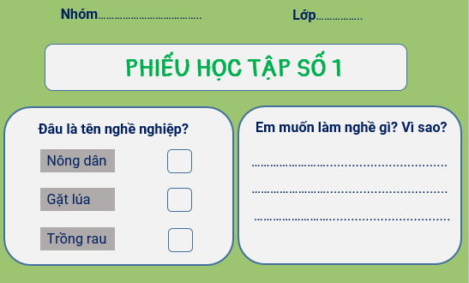
NGHỀ NGHIỆP CỦA NGƯỜI THÂN
Notes:
GV hướng dẫn HS hoàn thiện phiếu

Slide 10








TRÒ CHƠI “VÒNG QUAY NGHỀ NGHIỆP”
Xoay vòng quay nghề nghiệp, mũi tên dừng ở hình ảnh nào thì nêu tên và ý nghĩa của nghề nghiệp đó
Bác sĩ là người duy trì, phục hồi sức khỏe con người bằng cách nghiên cứu, chẩn đoán và chữa trị bệnh và thương tật dựa trên kiến thức về cơ thể con người
Công nhân vệ sinh môi trường thực hiện dọn dẹp vệ sinh, thu gom rác thải ở từng khu vực theo giờ giấc quy định
Nông dân là những người lao động cư trú ở nông thôn, tham gia sản xuất nông nghiệp
Nhiếp ảnh gia là những người chụp ảnh chuyên nghiệp, họ tìm kiếm và ghi lại những cảm xúc tuyệt vời của con người, động vật và thế giới quan
Cầu thủ là một vận động viên thể thao chơi môn thể thao bóng đá
Giáo viên là người giảng dạy, giáo dục cho các học sinh
Đầu bếp là những người làm công việc nấu nướng hoặc phục vụ nấu nướng tại các nhà hàng, khách sạn, cơ sở kinh doanh ăn uống
Công an là những người thực hiện nhiệm vụ bảo vệ an ninh quốc gia, bảo đảm trật tự, an toàn xã hội
ĐÁP ÁN
ĐÁP ÁN
ĐÁP ÁN
ĐÁP ÁN
ĐÁP ÁN
ĐÁP ÁN
ĐÁP ÁN
ĐÁP ÁN
Notes:
GV bấm chuột để quay. Sau khi cho HS nêu tên nghề nghiệp và nói nghề nghiệp đó là gì, GV bấm chuột để đưa ra đáp án. Khích lệ đối với HS trả lời đúng

Slide 11


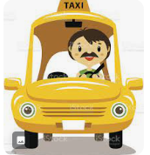

CÁC NGHỀ NGHIỆP KHÁC
Kể thêm tên một số nghề nghiệp hoặc công việc mà em biết và nêu ý nghĩa của nghề nghiệp hoặc công việc đó
Notes:
cho HS kể tên một số nghề nghiệp, gợi ý hãy hàng xóm làm nghề gì, trong trường có những người làm gì (GV, HS, bảo vệ, lao công…)

Slide 12

NGHỀ NGHIỆP CỦA NGƯỜI THÂN
Chia sẻ về nghề nghiệp hoặc công việc của người lớn trong gia đình em
Tên của công việc hoặc nghề nghiệp đó
Ý nghĩa của nghề nghiệp hoặc công việc đó
Nghề nghiệp hoặc công việc đó có thu nhập không?
Niềm vui của nghề nghiệp hoặc công việc đó
Notes:
GV đặt câu hỏi và gọi HS nói về nghề nghiệp người thân hoặc em thấy mọi người thường làm gì

Slide 13

NGHỀ NGHIỆP CỦA NGƯỜI THÂN
Notes:
GV cho HS luyện tập tìm số liền trước, số liền sau của các số khác

Slide 14

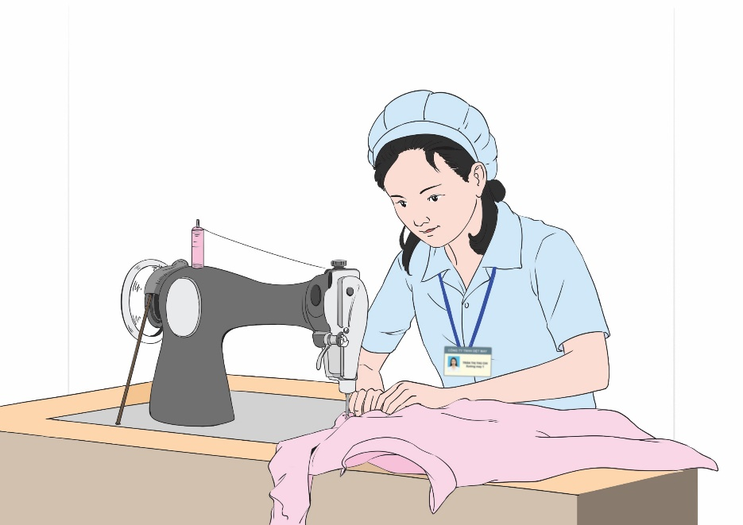





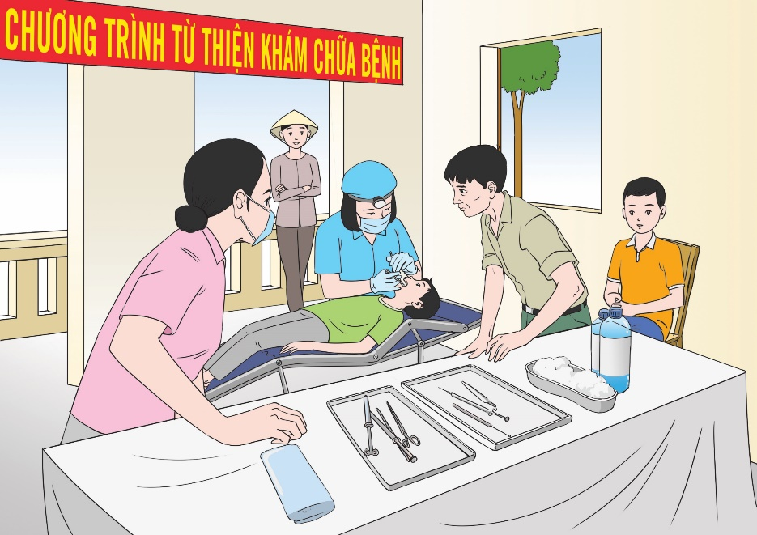
Ghép mỗi tranh công việc với bông hoa tương ứng
XÁC ĐỊNH NGHỀ NGHIỆP HOẶC CÔNG VIỆC CÓ THU NHẬP VÀ CÔNG VIỆC TÌNH NGUYỆN KHÔNG NHẬN LƯƠNG
1
2
3
4
5
6
Notes:
GV cho HS thảo luận nhóm, sau đó đại diện nhóm lên trình bày, nêu rõ vì sao em chọn phương án đó. HS nhóm khác nhận xét câu trả lời của nhóm bạn
Giáo viên nhận xét và nêu thêm cho học sinh thấy ý nghĩa của các công việc, nghề nghiệp trong xã hội. “Mỗi công việc, nghề nghiệp đều đem lại những giá trị cho xã hội và chúng ta phải biết trân trọng các công việc, nghề nghiệp trong xã hội.”

Slide 15

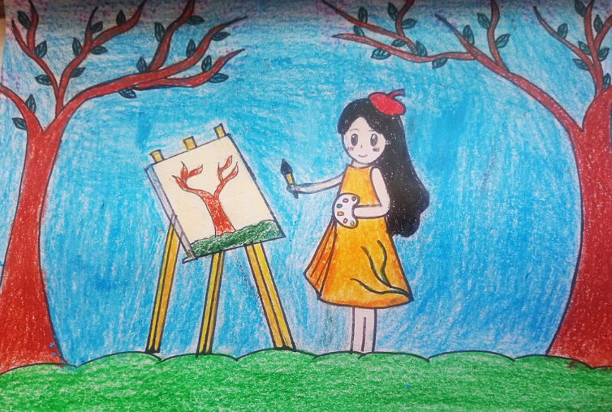

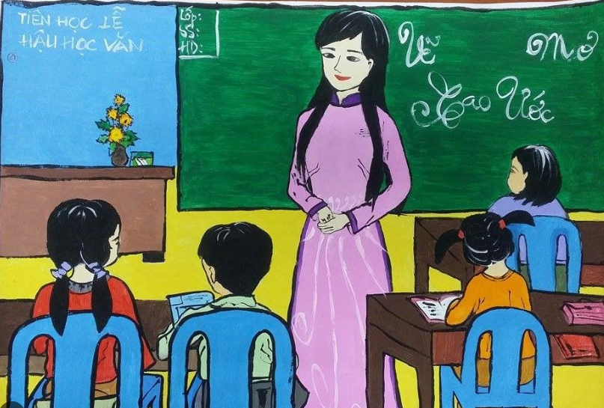

CHIA SẺ VỀ ƯỚC MƠ NGHỀ NGHIỆP CỦA EM
 Tên nghề nghiệp hoặc công việc em ước mơ
 Lí do em chọn nghề nghiệp hoặc công việc đó
Notes:
GV cho HS thảo luận nhóm, sau đó đại diện nhóm lên trình bày, nêu rõ vì sao em chọn phương án đó. HS nhóm khác nhận xét câu trả lời của nhóm bạn
Gợi ý: GV có thể tổ chức cho học sinh đóng vai “Phóng viên nhí” để phỏng vấn các bạn trong lớp về nghề nghiệp mơ ước của mình

Slide 16
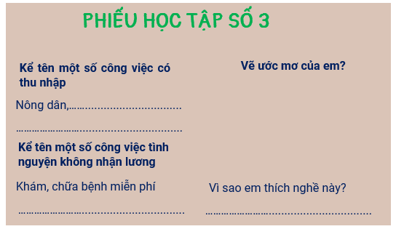
NGHỀ NGHIỆP CỦA NGƯỜI THÂN
Notes:
GV cho HS luyện tập tìm số liền trước, số liền sau của các số khác

Slide 17




CHUẨN BỊ CHO GIỜ HỌC SAU
Chuẩn bị các nguyên, vật liệu cho buổi học sau:
Giấy trắng hoặc giấy màu, giấy ô li, bút chì, tẩy, thước kẻ, kéo, keo, kẹp tài liệu
Notes:
Giao bài tập về nhà cho học sinh, yêu cầu học phân công chuẩn bị nguyên, vật liệu cho buổi học sau

Slide 18


TẠM BIỆT CÁC EM
Notes:
Trong quá trình dạy học, GV thường xuyên khuyến khích HS bằng các câu khen khi HS trả lời đúng

Slide 19


NGHỀ NGHIỆP CỦA NGƯỜI THÂN
BÀI 2
Tiết 2
Notes:
Giới thiệu bài học: thực hành làm sổ tay nghề nghiệp

Slide 20

ĐỀ XUẤT Ý TƯỞNG VÀ CÁCH LÀM SỔ TAY THÔNG TIN CÔNG VIỆC, NGHỀ NGHIỆP
Thảo luận và chia sẻ ý tưởng làm sổ tay thông tin công việc, nghề nghiệp theo các tiêu chí sau
Có đầy đủ các bộ phận của sổ tay: gáy, bìa, các trang sổ
Mỗi trang sổ có thông tin về công việc, nghề của một
người trong gia đình
Tên nghề
 Ý nghĩa
 Mô tả công việc, nghề nghiệp đó
Sản phẩm chắc chắn và đảm bảo tính thẩm mĩ
Notes:
GV nêu tiêu chí của sản phẩm để HS thảo luận, đối chiếu sản phẩm sau khi làm xong

Slide 21

ĐỀ XUẤT Ý TƯỞNG VÀ CÁCH LÀM SỔ TAY THÔNG TIN CÔNG VIỆC, NGHỀ NGHIỆP
Lựa chọn ý tưởng và đề xuất cách làm sổ tay thông tin công việc, nghề nghiệp
 Nêu cách làm cuốn sổ tay
 Lựa chọn hình dạng, chất liệu của cuốn sổ tay
Sổ tay
nghề nghiệp
Sổ tay
nghề nghiệp
Sổ tay
Sổ tay
nghề nghiệp
nghề nghiệp
 Xác định các bộ phận của cuốn sổ tay
Sổ tay
nghề nghiệp
 Thông tin được ghi trong cuốn sổ tay
Notes:
GV hướng dẫn HS suy nghĩ cách làm sổ theo gợi ý

Slide 22

ĐỀ XUẤT Ý TƯỞNG VÀ CÁCH LÀM SỔ TAY THÔNG TIN CÔNG VIỆC, NGHỀ NGHIỆP
Notes:
GV phát phiếu học tập cho học sinh và hướng dẫn HS hoàn thiện phiếu bằng cách đặt câu hỏi cho HS trả lời trong phiếu. Cho HS trình bày phiếu học tập của nhóm

Slide 23
LÀM SỔ TAY THÔNG TIN CÔNG VIỆC, NGHỀ NGHIỆP
Lựa chọn dụng cụ và vật liệu:
Giấy A4, bút màu, bút chì, kéo, keo dán
Notes:
GV cho HS lựa chọn vật liệu để làm sổ? Có thể sử dụng các vật liệu khác để làm không? Để bìa sổ cứng và chắc chắn, khác với các tờ giấy trong sổ, em có thể làm như thế nào? (sử dụng bìa dày hơn, dán các tờ giấy vào với nhau…)

Slide 24
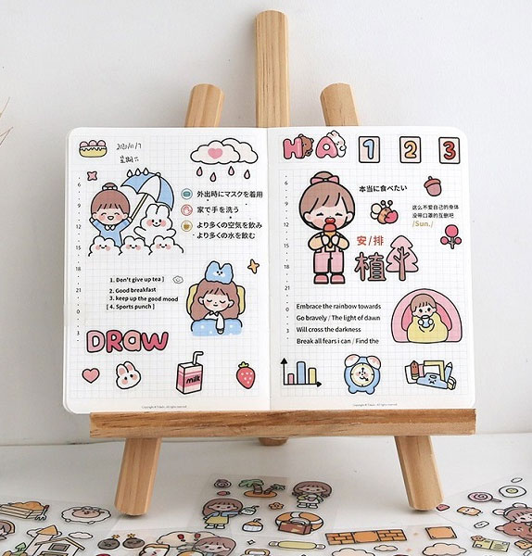

LÀM SỔ TAY THÔNG TIN CÔNG VIỆC, NGHỀ NGHIỆP
Thiết kế sổ tay thông tin công việc, nghề nghiệp theo cách của em hoặc nhóm em
Notes:
GV cho HS quan sát một số mẫu trên, cho HS trình bày mẫu của nhóm mình. Các nhóm khác đặt câu hỏi nếu có thắc mắc hoặc góp ý

Slide 25
LÀM SỔ TAY THÔNG TIN CÔNG VIỆC, NGHỀ NGHIỆP
Gợi ý
Làm phần gáy và các trang của cuốn sổ tay
Bước 1
Sử dụng giấy màu hoặc giấy trắng hoặc kết hợp các loại giấy cùng nhau
Lưu ý: số trang tuỳ thuộc vào ý tưởng của mỗi nhóm
Notes:
GV gơi ý cách làm tia số đơn giản bằng cách vẽ hình trên giấy màu rồi dùng kéo cắt theo hình

Slide 26

LÀM SỔ TAY THÔNG TIN CÔNG VIỆC, NGHỀ NGHIỆP
Bước 2
Tạo hình cuốn sổ tay:
đặt các tờ giấy vào thanh nẹp
Notes:
GV hướng dẫn HS thực hiện và lưu ý cách làm để tránh bị kẹp tay. Có thể thay thế bằng cách dán keo, dập ghim, buộc chỉ, dùng đinh vít đầu tròn.. để làm sổ

Slide 27


LÀM SỔ TAY THÔNG TIN CÔNG VIỆC, NGHỀ NGHIỆP
Bước 3
Trình bày nội dung trong các trang sổ
Notes:
GV hướng dẫn vẽ hoặc cắt, xé hình dán vào sổ, ghi thông tin ngắn gọn nghề nghiệp, ý nghĩa của nghề

Slide 28

LÀM SỔ TAY THÔNG TIN CÔNG VIỆC, NGHỀ NGHIỆP
Trang trí bìa và hoàn thiện cuốn sổ tay
Bước 4
Notes:
Trang trí sổ, có thể vẽ hoặc cắt dán nhiều hình khác nhau tùy thích

